Slide 1
Kastamonu Üniversitesi
LOJİSTİK PLANLAMA
LOJİSTİK VE LOJİSTİK YÖNETİMİ KAVRAMLARI
1.HAFTA
Dr. Öğr. Üyesi Nazlıcan DİNDARİK
ndindarik@kastamonu.edu.tr
www.kastamonu.edu.tr

Slide 2
Kastamonu Üniversitesi
“Düzen ve düzensizlik arasında yatan ince çizginin adı lojistiktir.”
-Sun Tzu.-
www.kastamonu.edu.tr

Slide 3
Lojistik Kavramının Tanımı
Kastamonu Üniversitesi
Doğal kaynakların dünyaya eşit olarak dağılmamış olması,
İnsanların başka ülkeleri görme arzusu ve
Günlük hayatımızda bir yerlere gitme çabası sonucu ulaştırma ortaya çıkmıştır.
Ulaştırma, zamanla artan tüketici taleplerini karşılamak isteyen işletmelerin rekabetlerinin yoğunlaşmasıyla zenginleşerek farklı bir boyut kazanmıştır.
1990'lı yıllarda küreselleşmenin artmasıyla birlikte, işletmeler daha fazla ithalat ve ihracat yapmaya başlamışlardır.
Bu sebeplerden dolayı işletmeler rekabet ortamında varlıklarını sürdürebilmek için ulaştırmaya önem vermişlerdir.
Fakat mesafelerin uzunluğu ve zamanın önemli bir rekabet unsuru olması çeşitli ulaşım sistemlerini entegre ederek hareket etmelerini gerektirmiştir.
www.kastamonu.edu.tr

Slide 4
Lojistik Kavramının Tanımı
Kastamonu Üniversitesi
Yani 1960'a kadar kullanılan 'unimodal sistem'den (tek seçenekli taşıma sistemi), 'multimodal sistem'e (en az iki seçenekli taşıma sistemi) geçilmiştir.
Bu durumda işletmelerin ulaşım sistemlerinin kontrolü giderek zorlaşmaya başlamıştır.
Bununla birlikte ulaşım sistemlerinin birleştirilmesi işletmenin faaliyetlerine hız katmasına rağmen, maliyetlerinin artışına sebep olmuştur.
Bu sebeplerden dolayı İşletmeler ulaştırmacılığı stratejik olarak oldukça önemli görmüşler ve böylece maliyetlerini düşürmeyi hedeflemişlerdir.
Bunun sonucunda ulaştırma operasyonlarının yerine getirilmesini sağlayacak bütün kademeleri içinde barındıran 'LOJİSTİK' ortaya çıkmıştır.
www.kastamonu.edu.tr

Slide 5
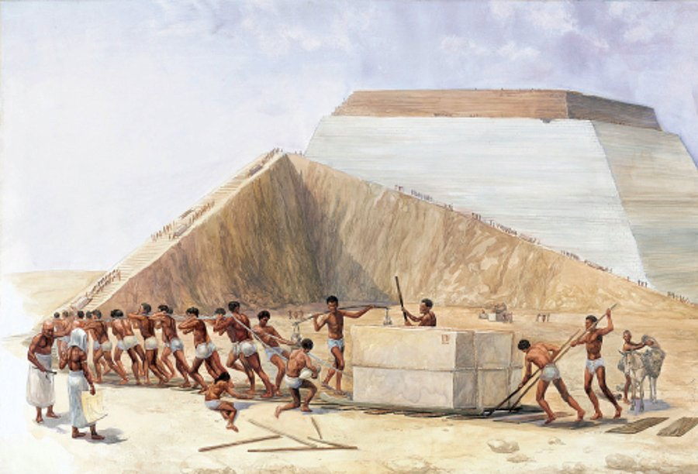
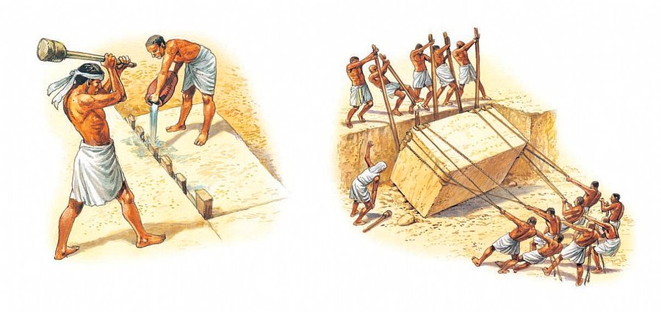
Kastamonu Üniversitesi
Ürün, insan, asker, mühimmat ve diğer varlıklarını ihtiyaç anında diğer toplumlardan daha hızlı bir şekilde hareket ettirebilen ve ihtiyaç noktasına ulaştırabilen toplumlar daha başarılı olmuştur.
Örneğin milattan önce 2700’lerde yapılan Mısır piramitlerinin nasıl ve hangi teknoloji ile yapıldığı bugün bile merak uyandırmaktadır. Tonlarca ağırlığa sahip olan taş blokların inşaat alanına kızgın kumların üstünde nasıl taşındığı hâlen olarak açıklanamamaktadır. Ancak bu piramitlerin yapılabilmesinin çok sağlam bir lojistik planlamasını ve farklı lojistik aktiviteleri gerektirdiği açıktır.
www.kastamonu.edu.tr

Slide 6
Lojistik Kavramının Tanımı
Kastamonu Üniversitesi
Lojistik terimi Yunanca ‘’logistikos’’ kelimesinden türemiş bir kavramdır. ‘’Hesap bilimi, hesapta beceri’’ anlamlarına gelmektedir.
Lojistik esas olarak askerî bir terimdir, bundan dolayı ilk uygulamaları askerî alanlar ve savaş alanları olmuştur. Askeri alanda lojistik, araç-gereç ve birliklerin hareket organizasyonunu tanımlamak için kullanılmaktadır.
Fakat esas önemi 2. Dünya Savaşı'nda anlaşılmış ve sonrasında lojistiğe bilimsel bir konu gözüyle bakılmaya başlanılmıştır.
2.Dünya Savaşı sonrası birçok işletme lojistiğin önemini kavramış ve 1960'dan günümüze kadar süren gelişim süreci içerisinde lojistik hizmetlerinden faydalanmaya başlamıştır.
www.kastamonu.edu.tr

Slide 7
Kastamonu Üniversitesi
Bu anlamda lojistik askeri operasyonlar kapsamında asker ve ekipmanın taşınması ve ikmal işlemlerinin organizasyonunu içerir. Lojistiğin üstlendiği rolü anlamak için sadece her gün satın alınan ve tüketilen ürünleri düşünelim.
Müşteriye bu ürünler nasıl ve hangi fiyattan ulaşmaktadır?
Bu durum lojistiğin bir şekilde hayatımızın her anında bizimle etkileşim halinde olan bir alan olduğunu gösterir.
www.kastamonu.edu.tr

Slide 8
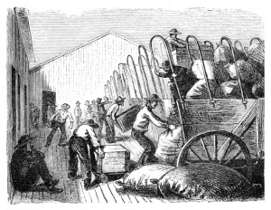
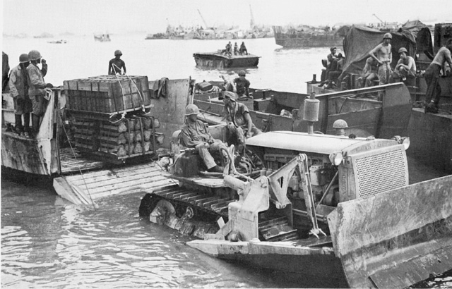
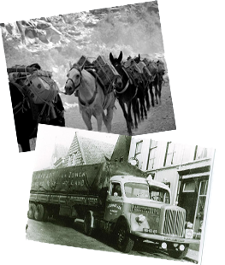
Kastamonu Üniversitesi
www.kastamonu.edu.tr

Slide 9
Kastamonu Üniversitesi
Peki lojistik nedir?
Sadece nakliye midir?
www.kastamonu.edu.tr

Slide 10
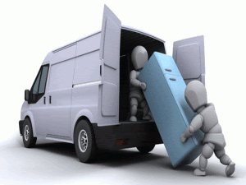
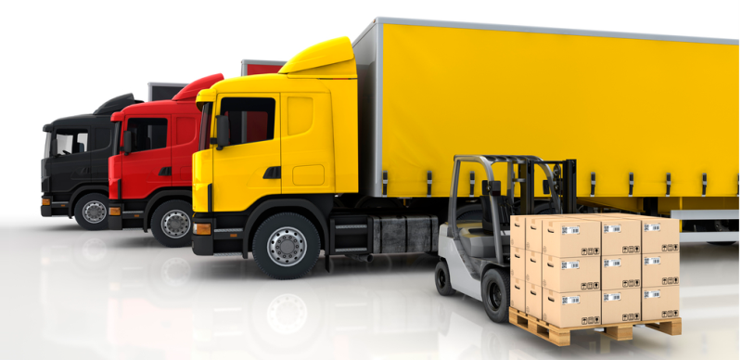
Lojistik Kavramının Tanımı
Kastamonu Üniversitesi
Nakliye: Ürünlerin/yüklerin belirli bir noktadan alınıp belirli bir noktaya taşınmasıdır.
www.kastamonu.edu.tr

Slide 11
Kastamonu Üniversitesi
Sadece depolama mıdır?
www.kastamonu.edu.tr

Slide 12
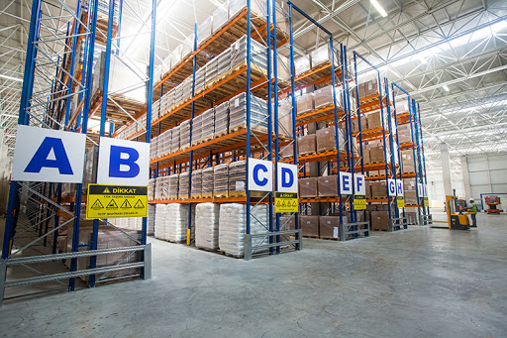
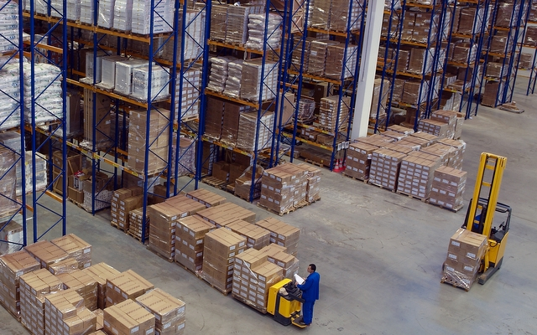
Kastamonu Üniversitesi
Depolama: Belirli nokta/noktalardan gelen ürünlerin/yüklerin teslim alınıp, belirli bir süre korunup, belirli nokta/noktalara gönderilmek üzere hazırlanmasıdır.
www.kastamonu.edu.tr

Slide 13
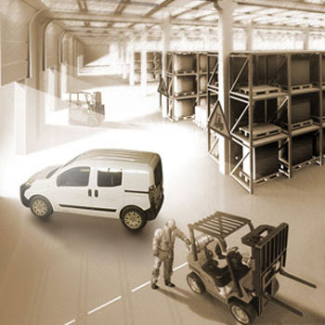

Kastamonu Üniversitesi
Nakliye + Depolama = Lojistik eşitliği doğru mudur?
www.kastamonu.edu.tr

Slide 14
HAYIR!
Kastamonu Üniversitesi
Lojistik; nakliyeyi kapsar, bununla da yetinmez depolamayı da kapsar, bununla da yetinmez sipariş yönetimi, tedarik, stok kontrol, paketleme, dış ticaret, gümrük, sigorta, iadeler ve ürün/yüklerin akışı ve depolanmaları ile ilgili diğer faaliyetleri de kapsar.
www.kastamonu.edu.tr

Slide 15
Lojistik Kavramının Tanımı
Kastamonu Üniversitesi
Günümüzde en çok kabul gören tanıma göre LOJİSTİK;
Müşterilerin ihtiyaçlarını karşılamak üzere her türlü ürünün, servis hizmetinin ve bilgi akışının, başlangıç noktasından (kaynağından) tüketildiği son noktaya (nihai tüketiciye) kadar olan tedarik zinciri içindeki her iki yöne doğru olan hareketinin etkili ve verimli bir şekilde planlanması, uygulanması, taşınması, depolanması ve kontrol altında tutulmasıdır.
Burada iki unsur oldukça önemlidir; müşteri ve tedarik zinciri.
Lojistikçiler için müşteri her türlü teslim noktalarıdır (Son kullanıcıdır yani tüketicidir).
Tedarik zinciri; tedarikçilerden, üreticilerden, dağıtıcılardan, toptancılardan ve perakendecilerden meydana gelir.
Lojistikçiler, tedarik zinciri içinde malzeme ve bilgi akışını sağlayarak tedarikçi ve müşteri arasında köprü görevi üstlenir.
www.kastamonu.edu.tr

Slide 16
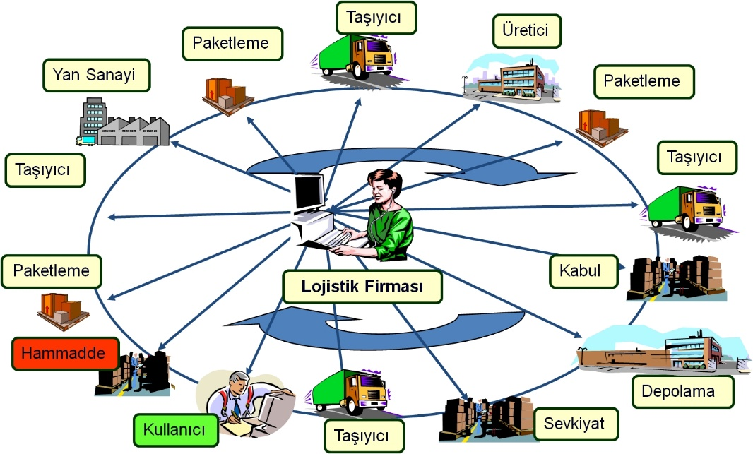
Lojistik Kavramının Tanımı
Kastamonu Üniversitesi
Daha pratik bir anlamda LOJİSTİK,
Bir ürün veya ham maddenin başlangıç noktasından tüketiciye ulaşıncaya kadar hareketindeki yarar sağlayan çeşitli faaliyetlerin sistematik yönetimidir.
Buradaki yarar genellikle, imal edilmesi ve kullanıcısına ulaştırılması gereken elle tutulabilir bir madde (mal) şeklindedir.
Bazen de bu yarar, elle tutulabilme özelliği olmayan ve hizmet olarak nitelendirilen bir şekilde karşımıza çıkar.
Diğer yararları; zamanlama, miktar, destek sistemleri, planlama, kontrol, yer ve maliyet gibi unsurlardır.
www.kastamonu.edu.tr

Slide 17

Lojistik Kavramının Tanımı
Kastamonu Üniversitesi
Bu bilgiler ışığında LOJİSTİĞİN temel tanımı;
Müşteri ihtiyaçlarını tatmin edebilmek için doğru yararların doğru müşteri için, istenilen miktar, yer ve zamanda ve bunlar için ödemeyi kabul ettiği fiyatla sunan sürekli bir süreçtir.
www.kastamonu.edu.tr

Slide 18
Lojistik Alanındaki Gelişmelere Neden Olan Etkenler
Kastamonu Üniversitesi
Artan Taşıma Ücretleri:
II. Dünya Savaşı sonrası klasik taşıma araçlarının ücretleri 1970’lerde yaşanan petrol kriziyle doruk noktasına çıkmıştır.
Taşıma sistemleri arasındaki sürekli rekabetten dolayı belli bir fiyat tarifesinin uygulanması zorlaşmış ve satıcıların pazar alanları giderek daralmıştır.
www.kastamonu.edu.tr

Slide 19
Lojistik Alanındaki Gelişmelere Neden Olan Etkenler
Kastamonu Üniversitesi
Üretim Planlama:
Miktar ve çeşidinin artması üretim hatlarının verimliliğini azaltmıştır ve buna bağlı olarak üretim planlaması giderek zorlaşmıştır.
Üretim süreleri kısalmış ve büyük sanayiler zor durumda kalmıştır.
Örneğin Ford, yalnızca siyah renk araba üreteceğini açıklamış ve uygulamaya sokmuştur. Bu durum firmayı iflas noktasına getirmiştir. Artık renk, model vs. gibi faktörler de önem kazanmıştır.
www.kastamonu.edu.tr

Slide 20
Lojistik Alanındaki Gelişmelere Neden Olan Etkenler
Kastamonu Üniversitesi
Yüksek Değerli Mamuller:
II. Dünya Savaşının ardından ABD firmaları, düşük değerlilerin yanında değeri yüksekler de üretmişlerdir.
Bu yüksek değerlilerin taşıma ve envanter masrafları da yüksek olmaktadır.
Çünkü bu tür mamulleri tüketen kitle yüksek alım gücüne sahip olmakla birlikte mamulü tam zamanında teslim almak istemektedir.
Ortaya çıkan bu maliyet unsurları lojistiğin pek çok firma tarafından fark edilmesini ve daha etkin kontrol yoluyla maliyetlerin azaltılması gereğini ortaya koymuştur.
www.kastamonu.edu.tr

Slide 21
Lojistik Alanındaki Gelişmelere Neden Olan Etkenler
Kastamonu Üniversitesi
Küreselleşmenin Doğurduğu Sonuçlar:
Küreselleşme ile birlikte işletmeler artık dünya üzerinde çok farklı ülkelerde faaliyet gösterirken dünyanın birçok yerinden ham madde, yarı mamul tedarik etmekte, üretim merkezlerinde bir araya getirmekte ve bitmiş ürünleri yine birçok ülke pazarına sunmaktadır. Bunun bir sonucu olarak lojistik, işletmeler için en önemli faaliyetlerden biri olmuştur. Küreselleşme aynı zamanda lojistik sektörünü de büyütmüştür.
www.kastamonu.edu.tr

Slide 22
Lojistik Alanındaki Gelişmelere Neden Olan Etkenler
Kastamonu Üniversitesi
Perakende Sektöründe Yaşanan Değişimler:
Günümüzde yeni satış noktaları ve hizmet modelleriyle karşılaşmaktayız. Telefondan satış, elektronik ticaret, 24 saat hizmet, eve teslim hizmetinin sunulması, şehir dışı alışveriş merkezlerinin kurulması perakende sektöründe yaşanan değişimlere birer örnektir.
www.kastamonu.edu.tr

Slide 23
Lojistik Alanındaki Gelişmelere Neden Olan Etkenler
Kastamonu Üniversitesi
Talebin Farklılaşması:
Önceki dönemlerle karşılaştırıldığında günümüzde müşteriler daha bilgilidir ve daha fazla kaliteyi daha ucuz ve daha iyi servis koşullarında talep etmektedirler. Ayrıca müşteriler daha hızlı ve bireysel cevap istemektedirler.
www.kastamonu.edu.tr

Slide 24
Lojistik Alanındaki Gelişmelere Neden Olan Etkenler
Kastamonu Üniversitesi
Stok Yönetiminde Yaşanan Değişim:
İşletmeler günümüzde stok yönetimini müşteri ihtiyaçlarının karşılanmasında temel bir rekabet aracı olarak görmektedirler. Pek çok endüstri kolunda tam zamanında üretime uygun malzeme teslimi neredeyse alışılagelmiş bir duruma dönüşmüştür. Tedarikçiler ana işletmeler için önemli görev üstlenir hâle gelmiştir. Taşıma, depolama, satın alma ve pazarlama gibi fonksiyonlarda önemli yer tutan stokların entegre biçimde yönetilmesiyle işletmeler bu alanda maliyet tasarrufu elde edebileceklerini görmüşlerdir
www.kastamonu.edu.tr

Slide 25
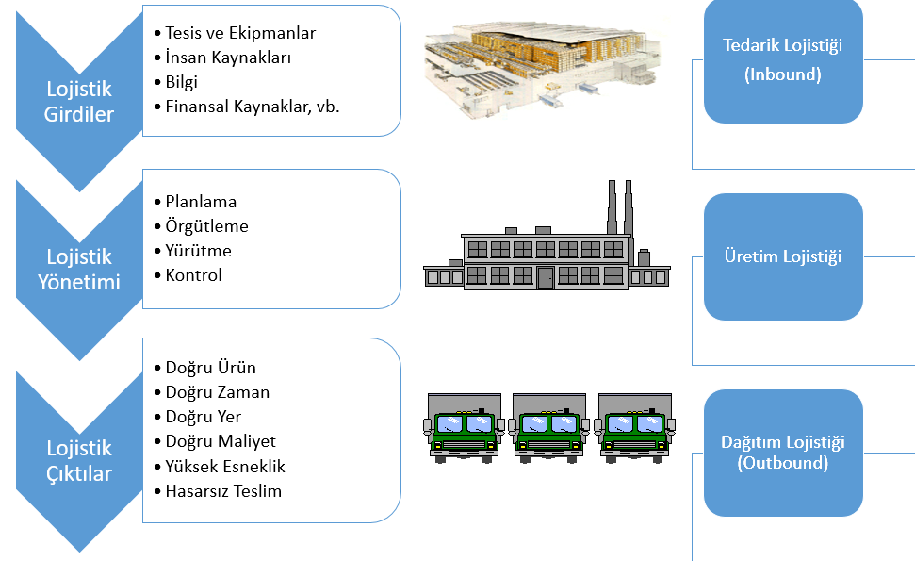
Lojistik Yönetimi
Kastamonu Üniversitesi
www.kastamonu.edu.tr

Slide 26
Lojistik Yönetiminin Tanımı
Kastamonu Üniversitesi
LOJİSTİK YÖNETİMİ, müşteri ihtiyaçlarını karşılamak üzere, üretim noktası ve tüketim noktaları arasındaki mal, hizmet ve ilgili bilgilerin ileri ve geri yöndeki akışları ile depolanmalarının etkin ve verimli bir şekilde planlanması, uygulanması ve kontrolünü kapsayan tedarik zinciri süreci aşamasıdır.
www.kastamonu.edu.tr

Slide 27
Lojistik Yönetimi ve Temel Amacı
Kastamonu Üniversitesi
Başarılı bir lojistik faaliyet;
Maliyetleri azaltır.
İşleri hızlandırır.
Kaliteyi artırır.
Esneklik kazandırır.
Müşteri hizmetlerini iyileştirir.
Lojistik yönetiminin temel amacı, ürün ve hizmetleri, tüketicilerin arzuladıkları yer, zaman ve koşullarda, en düşük maliyetle sunmak için gerekli tüm faaliyetleri yerine getirmektedir.
www.kastamonu.edu.tr

Slide 28
Lojistiğin Amacı
Kastamonu Üniversitesi
Lojistik, malzemeleri ihtiyaç duydukları yer(ler)e ulaştırma işi olarak görülebilir, ancak taşımacılık ile aynı anlamda değildir. Taşımacılık, önemli bir fonksiyondur ama lojistik, çok daha geniş kapsamlıdır.
Dünyaca ünlü lojistik otoriteleri olan Donald Bowersox ve David Closs’a göre lojistik; ağ tasarımı, bilgi akışı, stok ve depo yönetimi vb. taşımacılığı kontrol altında bulunduran ve kuşatan birçok faaliyetin koordinasyonunu gerektirmektedir.
www.kastamonu.edu.tr

Slide 29
Lojistiğin Amacı
Kastamonu Üniversitesi
Ağ Tasarımı: Etkin ve verimli bir lojistik için, çalışma kapsamı içindeki ilgili şirketler ve tesislerin, üretim, depolama ve taşımacılık ile ilgili sistemlerinin bir ağ yapısı içinde entegrasyonunun gerçekleştirilmesidir.
Bilgi Akışı: Lojistik operasyonları koordine etmek için gereken bilginin akışıdır.
Taşımacılık: Malzemelerin fiziksel olarak taşınmasıdır.
Stok: Malzemelerin elde bulundurulmasıdır.
Depolama, Malzeme Taşıma ve Ambalajlama: Malzemelerin fiziksel olarak korunması ve elleçlenmesidir.
www.kastamonu.edu.tr

Slide 30
Lojistik sistemin 6 operasyonel amacı:
Kastamonu Üniversitesi
1. Hızlı yanıt: Şirket değişimlere ve yeni gelişmelere çabuk tepki verebilmelidir. Müşterilerin mevcut ve geleceğe yönelik lojistik kapsamındaki istediklerini algılama ve sağlama yeteneği, yeni müşteriler kazanma ve mevcut müşterileri kaybetmeme için çok önemli bir ölçüttür.
2.Tutarlılık: Teslimat zamanları, teslimat miktarları vb. performans değerlerinde süreklilik önemlidir ve tutarlı olmalıdır.
3. En az stok: Stok maliyettir ve en az düzeyde tutulmalıdır.
4. Taşımaların birleştirilmesi (konsolidasyon): Taşıma maliyetleri; birçok küçük teslimatın birleştirilmesinin yanı sıra mümkün olduğu kadar büyük kapasiteli ve tam dolu araçlarla taşımacılık yapılarak ve geri dönüş yükü bulunarak azaltılabilir. İleride de göreceğimiz gibi bu amaç her zaman olası değildir. Bazı hallerde diğer amaçlar ön plana geçebilmektedir.
5. Kalite: Günümüzde sadece taşınan ürünlerin kaliteli olması yeterli olmamaktadır. Lojistik hizmetlerinde de kalite standartları tanımlanmalı ve uyulmalıdır.
6. Yaşam çevrim desteği: Lojistik sadece ürünün teslimatını içermez, aynı zamanda geri dönen malları da içerir. Geri dönen mallar; sezon sonu, kusurlu, raf ömrü dolması vd. nedenlerden oluşan iade ürünlerin dönüşü, ambalaj malzemeleri ve ürünlerin (hurdaların) yeniden değerlendirilmesi (geri kazanımı) nedeniyle olabilir.
www.kastamonu.edu.tr

Slide 31
Örnek olarak;
Kastamonu Üniversitesi
Bazı durumlarda ürün kalitesinin ulaşılabilecek bir sınırı olabilir, fakat lojistik buna daha da değer katan bir faaliyettir. Örneğin pizza işini düşünün. Pizza ürününün en iyi kalite düzeyi hemen hemen belirlidir. Pizza restoranlarının geçmişte kullanmadığı ama bugün kullandığı hizmet eve teslimattır. Bu işletmeler ürünlerini en yüksek kalite standartları ile üretirken, yarışta yer edinmek için ek bir hizmete gerek olduğunu anlamışlardır. Bu hizmet siparişin zamanında ve istenilen noktaya teslimatı yani lojistiğidir.
www.kastamonu.edu.tr

Slide 32
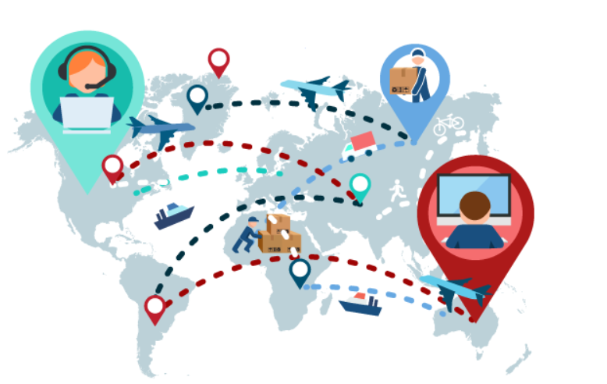
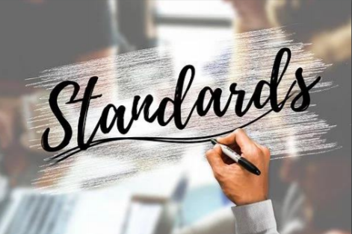
Lojistiğin Prensipleri
Kastamonu Üniversitesi
A. STANDARTLIK: Desteklenen sistemlerde kullanılan lojistik hizmetlerin standart olması önemlidir.
Malzemede, hizmetlerde ve usullerde standartlık sağlanmalıdır.
Lojistikle ilgili uygulamalarda uluslararası standartların kullanılması önemlidir.
Demir yolları, konteynerler, elleçleme ekipmanı, bilişim teknolojisi gibi temel lojistik unsurların standart olması küreselleşme sürecindeki lojistik firmalar için önem taşımaktadır.
www.kastamonu.edu.tr

Slide 33
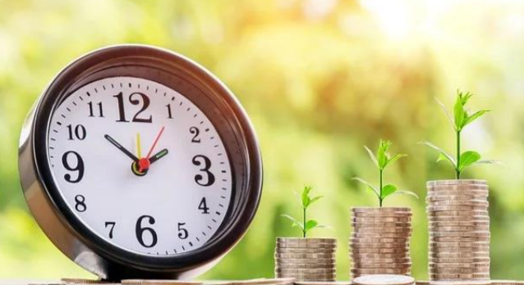
Lojistiğin Prensipleri
Kastamonu Üniversitesi
B. EKONOMİK OLMA: Ekonomide ifade edildiği gibi kaynaklar kıt ihtiyaçlar sonsuzdur.
Ekonomi prensibi en az maliyetle etkin bir şekilde lojistik desteğin sağlanmasıdır.
Kaynakların tahsis edilmesi ve önceliklerin belirlenmesinde maliyet ve zaman kavramlarına dikkat edilmelidir.
www.kastamonu.edu.tr

Slide 34

Lojistiğin Prensipleri
Kastamonu Üniversitesi
C.YETERLİLİK: Yeterli desteğin sağlanamaması lojistik operasyonlar için hayati öneme sahiptir.
Lojistik kaynakların yeterlilik seviyesinde belli oranlar yakalanmalıdır.
Yeterlilik prensibinde fazla stok yerine sürdürülebilirlik ve karşılanabilirlik esas alınmalıdır.
www.kastamonu.edu.tr

Slide 35

Lojistiğin Prensipleri
Kastamonu Üniversitesi
D. ESNEKLİK: Lojistik teşkilat ve usuller değişen durumlara, görevlere ve kavramlara uyum sağlayabilecek bir yapılanma içinde olmalıdır.
www.kastamonu.edu.tr

Slide 36
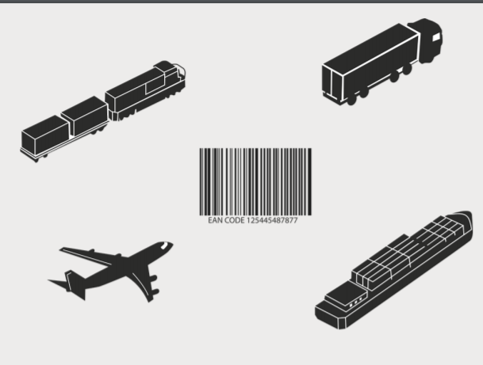
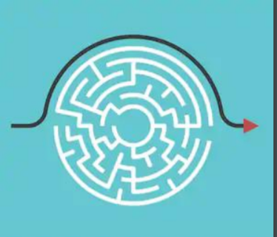
Lojistiğin Prensipleri
Kastamonu Üniversitesi
E. SADELİK: Kompleks oluşumlar yerine hem planlamada hem de uygulamada lojistiğin tüm alanlarında sadelik esas alınmalıdır.
Sadelik etkinliği artırır ve kaynakların etkin kullanımı sağlanır.
F. İZLENEBİLİRLİK: Bilgi işlem teknolojisi kullanımı ile tüm operasyonların miktar, durum, zaman ve yer itibariyle izlenebilmesi; sorunların önceden çözülmesi adına gereklidir.
www.kastamonu.edu.tr

Slide 37

Lojistiğin Prensipleri
Kastamonu Üniversitesi
G. KOORDİNASYON: Lojistik desteğin etkinliğinin sağlanması koordinasyon sağlanması şartına bağlıdır.
Lojistik planlamacılar ile işi yürütenler ve müşteriler arasında mutlaka koordinasyon sağlanmalıdır.
www.kastamonu.edu.tr

Slide 38


Lojistiğin Prensipleri
Kastamonu Üniversitesi
H. PLANLAMA: Lojistikte amaç; sürecin önceden planı ile uygulama arasındaki farkın aynı ya da birbirine yakın olmasını sağlamaktır.
Eğer bu unsurlar birbirine yakın değilse problemler belirlenerek süreç iyileştirmesi yapılmalıdır.
www.kastamonu.edu.tr

Slide 39
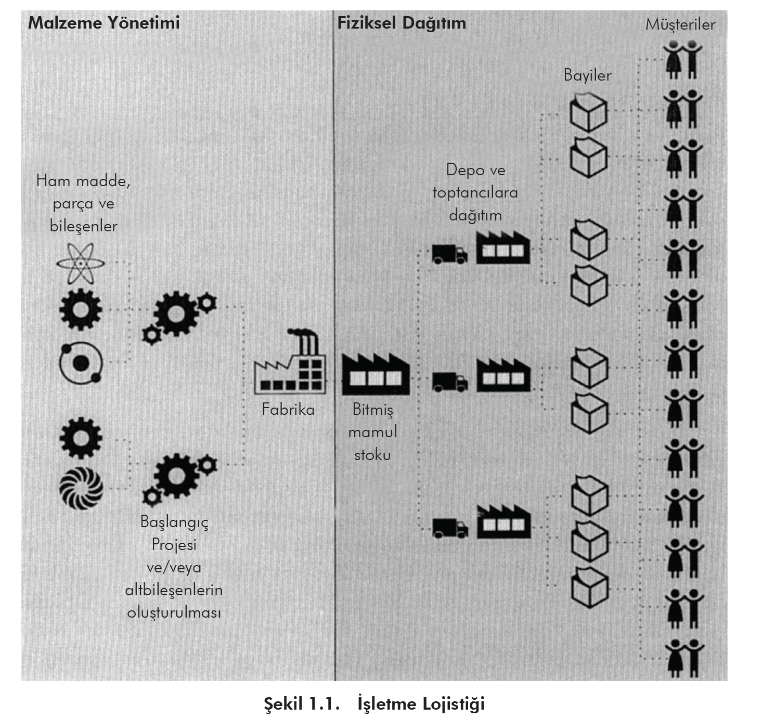
Özetle Lojistik;
Kastamonu Üniversitesi
www.kastamonu.edu.tr

Slide 40
Kastamonu Üniversitesi
TEŞEKKÜRLER
www.kastamonu.edu.tr

Slide 41
Hazırlık Soruları
Kastamonu Üniversitesi
Lojistiğin temel fonksiyonları nelerdir? Araştırınız.
www.kastamonu.edu.tr

Slide 42
Takip Edilebilecek Lojistik Haber Siteleri
Kastamonu Üniversitesi
https://www.utikad.org.tr/
http://lojistikgazete.com/
https://www.dunya.com/sektorler/lojistik
www.kastamonu.edu.tr

Slide 43
KAYNAKÇA
Kastamonu Üniversitesi
Long, D. (2022). Uluslararası Lojistik Küresel Tedarik Zinciri Yönetimi / International Logistics Global Supply Chain Management. (M. Tanyaş, & M. Düzgün, Çev.) Nobel Akademik Yayıncılık.
CSCMP. (2013, Ağustos). Council of Supply Chain Management Professional Glossary. file:///C:/Users/user/Downloads/cscmp-glossary.pdf adresinden alındı
Çekerol, G. S. (2013). Lojistik Yönetimi (1. b.). (M. N. Timur, Dü.) Eskişehir: T.C Anadolu Üniversitesi Açıköğretim Fakültesi Yayını.
www.kastamonu.edu.tr

